Slide 1
Textcodierung

Slide 2
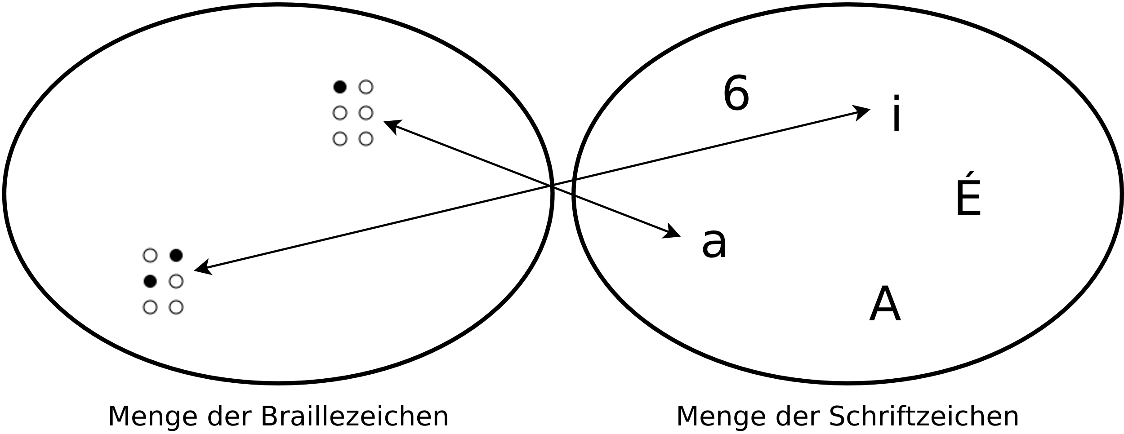
Code

Slide 3
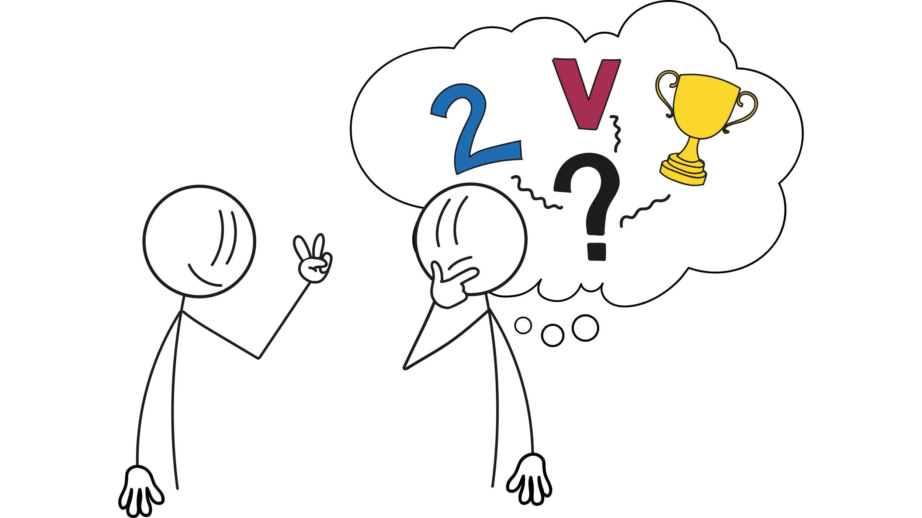

Slide 4
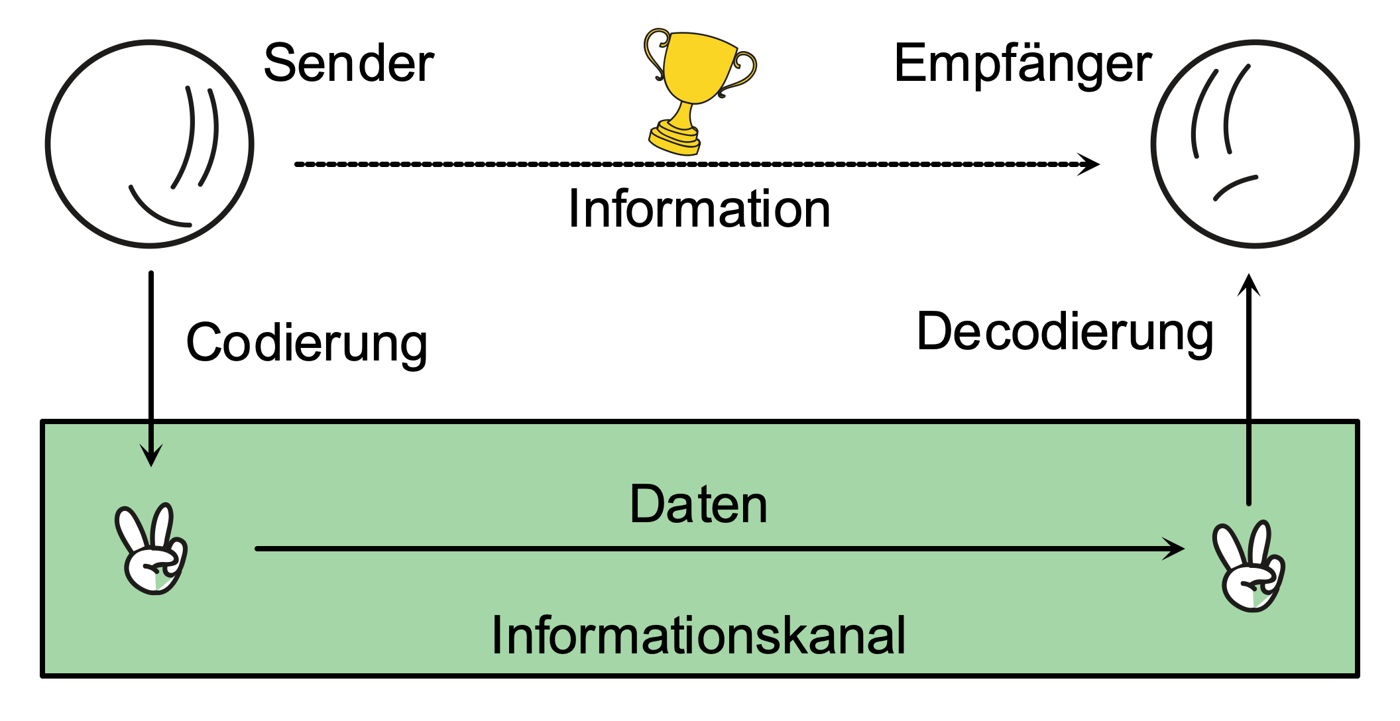
Begriffe

Slide 5
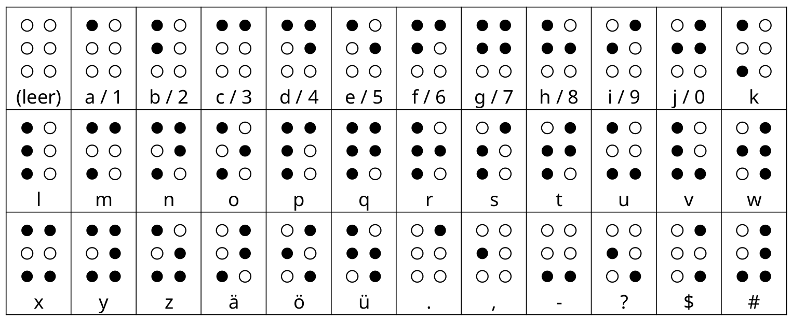
Braille

Slide 6
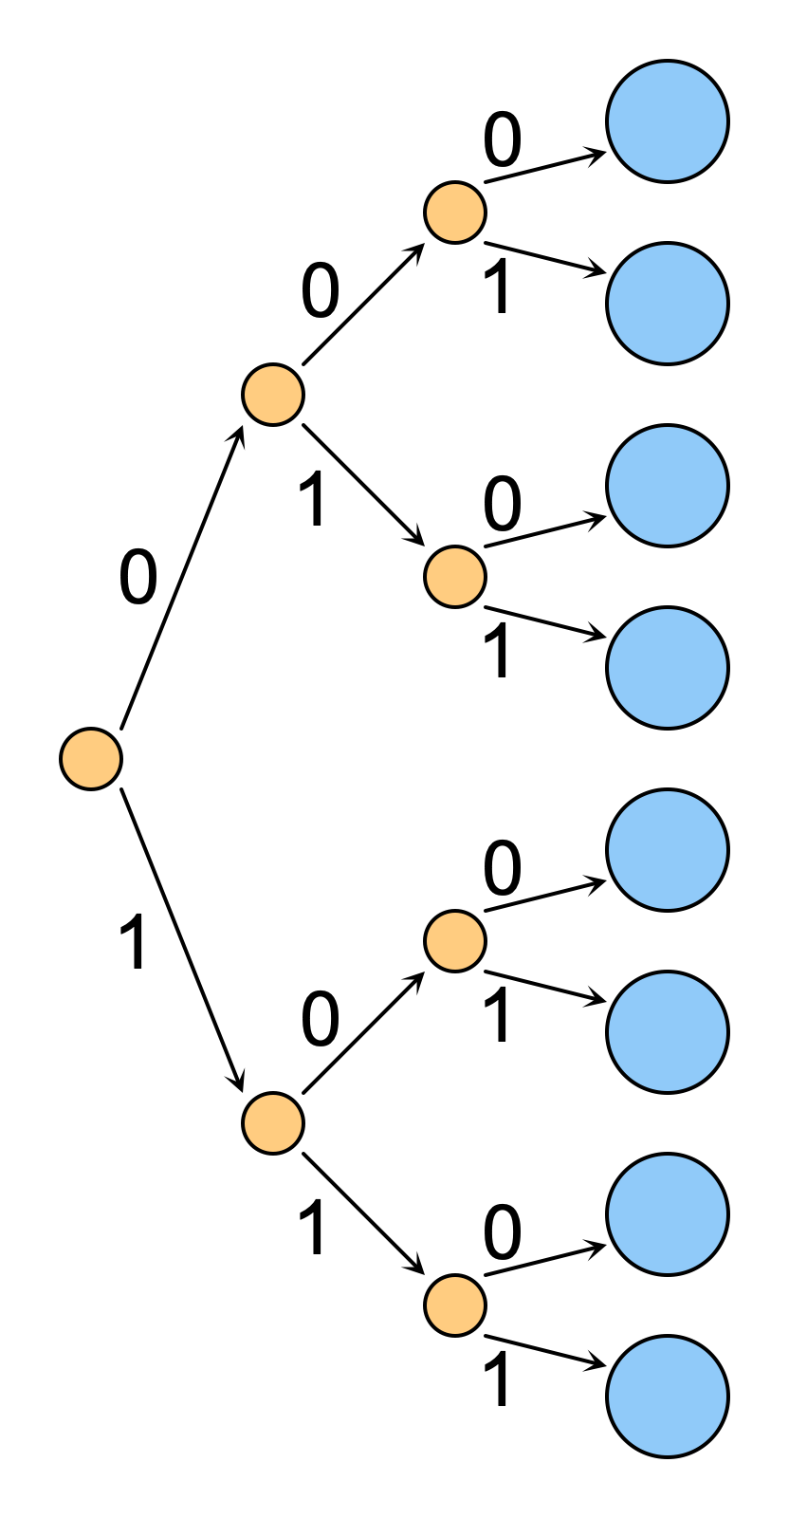
Binärbaum

Slide 7
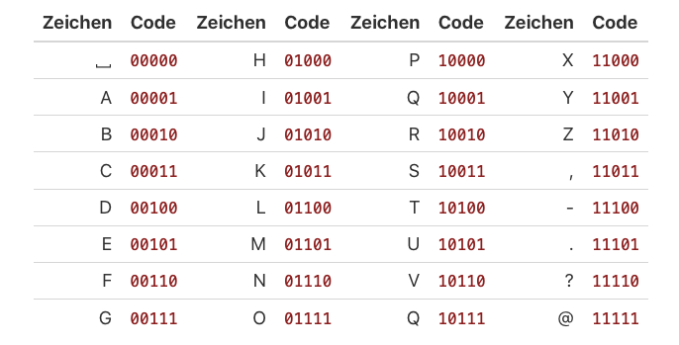
Pentacode

Slide 8




Unicode 1
Lateinischer Grossbuchstabe A
Hiragana-Buchstabe Ya
Cherokee-Buchstabe S
Ägyptische Hieroplyphe Nl012

Slide 9


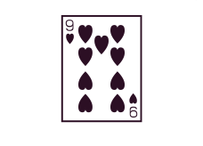

Unicode 2
Entsetztes Gesicht mit explodierendem Kopf
Power-Symbol
Spielkarte Neun der Herzen
Affe

Slide 10
